Slide 1
ركل الكرة بالقدم للأمام
مقدم الهدف: شيماء محمد

Slide 2
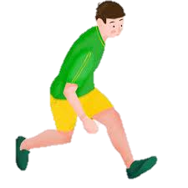
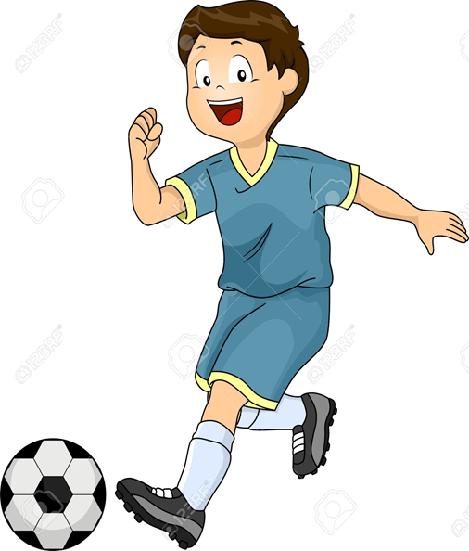
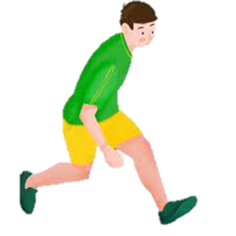
المراجعة: أ/ حفصة الشامسي | الإعداد : أ/ شيماء محمد | ركل الكرة بالقدم الى الامام رقم الهدف :(665) | الهدف
الفئة العمرية: 3-15 | مستوى الشدة: شديدة | فئة الإعاقة : الاعاقة الذهنية | بيانات الهدف
درس : ركل الكرة بالقدم الى الامام قصة: كرة خالد 1-حديقة المنزل يقول المعلم : كان خالد واخوه سعيد يلعبان بالكرة في حديقة المنزل 2- سعيد اخو خالد يقول المعلم : ركل سعيد الكرة بعيدا عبرت سور المنزل 3- دور خالد لركل الكرة يقول المعلم : ركل خالد هو أيضا الكرة بعيدا |  |  | كتاب الطالب

Slide 3
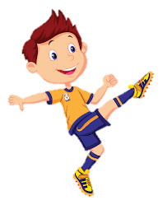
ركل الكرة بالقدم للأمام | الهدف
أنشطة حركية | المكونات
ا ستراتيجيات التعليم: اهمية نشاط ركل الكرة بالقدم للأمام باستخدام استراتيجية الضعف القشري البصرى 1- التدريب العملي لأخذ الإحساس بلمس الكرة: يتطلب من الطفل بالقيام بلمس الكرة بالقدم لأخذ الإحساس بها وتكون كرة خفيفة في بداية الامر بالمساعدة في ارجاع القدم قليلا الى الخلف لزيادة الدفعة لركل الكرة . 2- تدريب و تقوية العضلات الدقيقة: مهارة ركل الكرة تتطلب في بادئ الأمر القيام ببعض التمارين لتقوية عضلات الرجلين لأن أغلب الأطفال من ذوي الإعاقة الشديدة لديهم إلتواء في المفاصل و العظام لقلة حركتهم . حيث يتم البداية بتعليمه بركل كرة خفيفة الحجم ثم بكرة قدم حقيقية ثم تعليمه المشي بالكرة 3- تنمية المهارات البصرية: يحتاج الطفل الى اكتشاف المكان الموجود به ليستطيع ركل الكرة في الاتجاه الصحيح 4- الثقة بالنفس: عندما يقوم الطفل بركل الكرة بالرغم من إعاقته فإنه يشعر بالثقة و خاصة إذا كان أمام أقرانه الأسوياء او امام افراد عائلته . | المقدمة

Slide 4
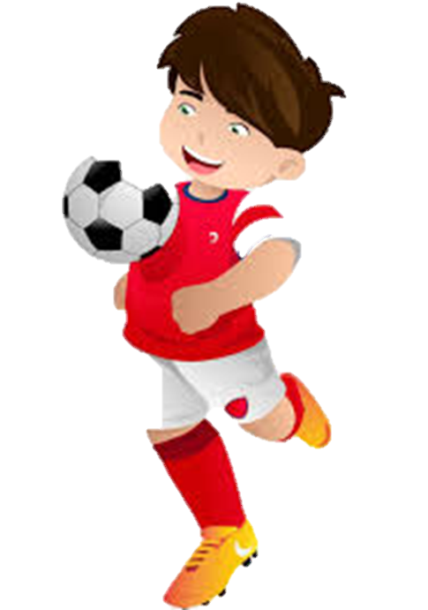
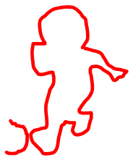
ركل الكرة بالقدم الى الامام | الهدف
انشطه مهارية ( للتحليل) | المكونات
تحليل الدرس : 1- أن يركل الطالب الكرة بالقدم اليمنى للزميل المقابل قالت المعلمة ( هيا نركل الكرة بالقدم اليمنى) 2-ان يمسك الطالب الكرة ويرفعها عاليا لتسقط على الأرض ويقوم بركلها للأمام قالت المعلمة ( هيا نمسك الكرة ) 3- ان يتم يقسم الطلاب الى 3 طلاب ويقوم كل طالب بركل الكرة لزميله قالت المعلمة ( هيا نصنع دائرة لنقوم بركل الكرة لبعض) 4- يركل الطالب الكرة لمسافة 2-3 متر للأمام قالت المعلمة ( نصوب الكرة على المرمى)

Slide 5
1- أن يركل الطالب الكرة للأمام بالقدم اليمنى الى زميله

Slide 6
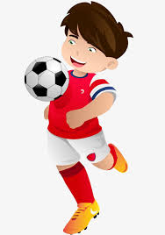
2- يمسك الطالب الكرة ويرفعها عاليا لتسقط على الأرض ويوم بركلها للامام

Slide 7
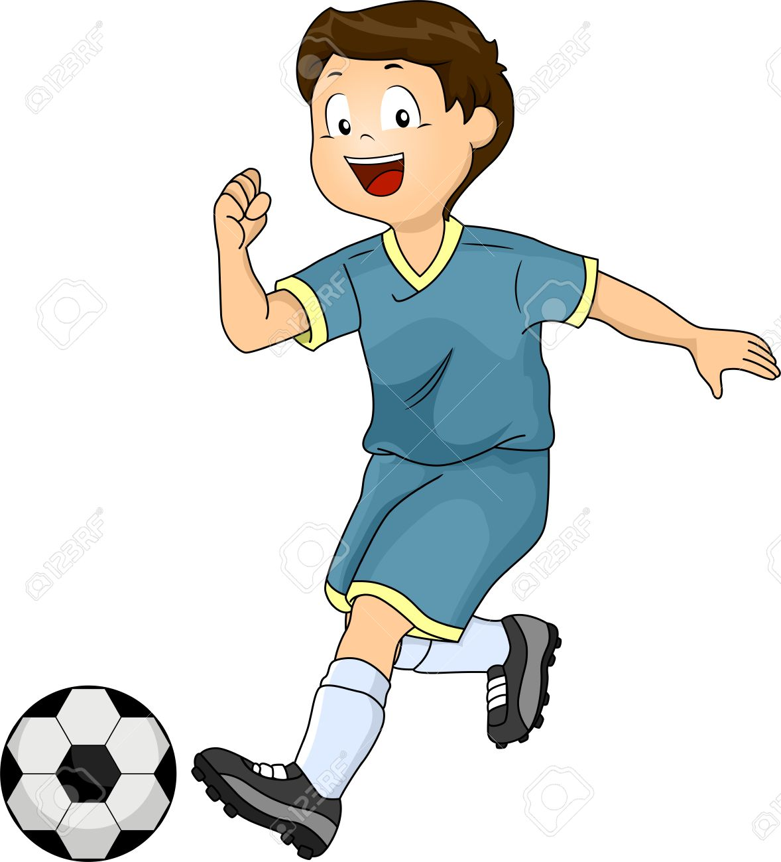
3- يركل الطالب الكرة من مسافة 2-3 متر للأمام مرة بالقدم اليمنى ومرة بالقدم اليسرى

Slide 8
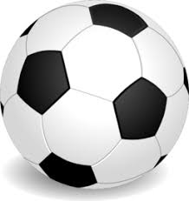
ركل الكرة بالقدم للأمام | الهدف
أنشطة حركية | المكونات
الدرس: أنشطة تحفيزية تساعد و تدعم مهارة ركل الكرة بالقدم للأمام وذلك من خلال تقوية عضلات الرجلين : وضع عدد من الكرات امام الطفل بمسافات مختلفة ثم يقوم بركل كل كره حسب اتجاه الكره مثلا اذا كانت اتجاه اليمين فيقوم بركل الكره لليمين واذا كانت الكره في اتجاه اليسار يقوم بركل الكره باتجاه اليسار. - تدريب الطفل على رفع الكره بيديه عاليا ثم عند وقعوها على الأرض يقوم بركلها للأمام . التدرج في تقديم النشاط: 1- ركل كرة خفيفة لمسافة كبيرة للأمام / ركل كرة قدم للأمام لمسافة متوسطة 2- مسك كرة القدم باليدين ورميها على الأرض امام القدم ليقوم بركلها

Slide 9
التدرج في تنفيذ النشاط: يمكن أن نقسم هذه الأنشطة إلى خطوات مختلفة: 1- ركل الكرة للأمام بالقدم اليمنى مع وضع مرمى صغير لإدخال الكره من خلالها 2- مسك الكرة باليدين ورميها عاليا لتسقط على الأرض امام قدميه 3- المشي بالكرة للأمام ثم في اتجاهات مختلفة | دليل للمعلم
اللعب مع الطفل باستخدام كرة خفيفة الوزن وذلك بأن يركل الطفل الكرة للأمام ثم يستقبلها احد افراد عائلته ثم يركلها له ثانيه. | الواجب المنزلي
https://www.helpkidzlearn.com/games-igc/play-igc.aspx?id=162&activityid=27&type=igcstories&category=stories https://www.helpkidzlearn.com/games-igc/play-igc.aspx?id=277&activityid=135&type=igc&category=games help kids to learn | تمارين الكترونية
متوسط : أن يستطيع الطالب ركل الكره للأمام بكره خفيفة الحجم الجيد: أن يستطيع الطالب ركل كرة قدم للأمام لمسافة 1-2 متر مرتفع: أن يستطيع الطالب ركل كرة قدم للأمام لمسافة 2-3 متر | التقييم

